Slide 1
超星学术
与你一同在大学里披荆斩棘
超星集团：邓宝赛

Slide 2
自我提升
利用互联网学习
每天学一点信息化新知识
经验积累
找准自身定位
认识自己，树立目标
学好专业课程
顺利完成大学学业，打好专业基础
Notes:
此页主要是为下一页做铺垫
大学不同于小初高教育，大学相对是一个自主，自由的学习环境，在大学四年的修炼过程中，同学们应该是要有所收获的，专业课程是基础，其次找准自身定位，足够认识自己，当一个人足够认识自己的时候，那么他的成长速度一定是最快的，第三是经验的积累，利用互联网进行学习，因为现在的时代，我们的生活和学习都与互联网息息相关，但是互联网上的资源那么多，如何找到专业的，权威的，符合咱们需求的资源？我们一定就要知道图书馆其实为了我们的学习做了很多的工作，采购了大量的学习资源。
作为曾经的大学生，我在学习中会面临几个困惑，在这里跟大家分享一下

Slide 3
学习困惑
还在困扰找知识无从下手？
课堂之外，如何找到更好的专业课学习？
方便易用专业的移动阅读平台？
撰写论文，如何查询所需文献？
面临毕业，如何选择职场方向？
Notes:
可能你们刚入学，还体验不到，像你们同专业的师兄师姐应该是特别有体会的，
直接照上面的文字一一概述

Slide 4
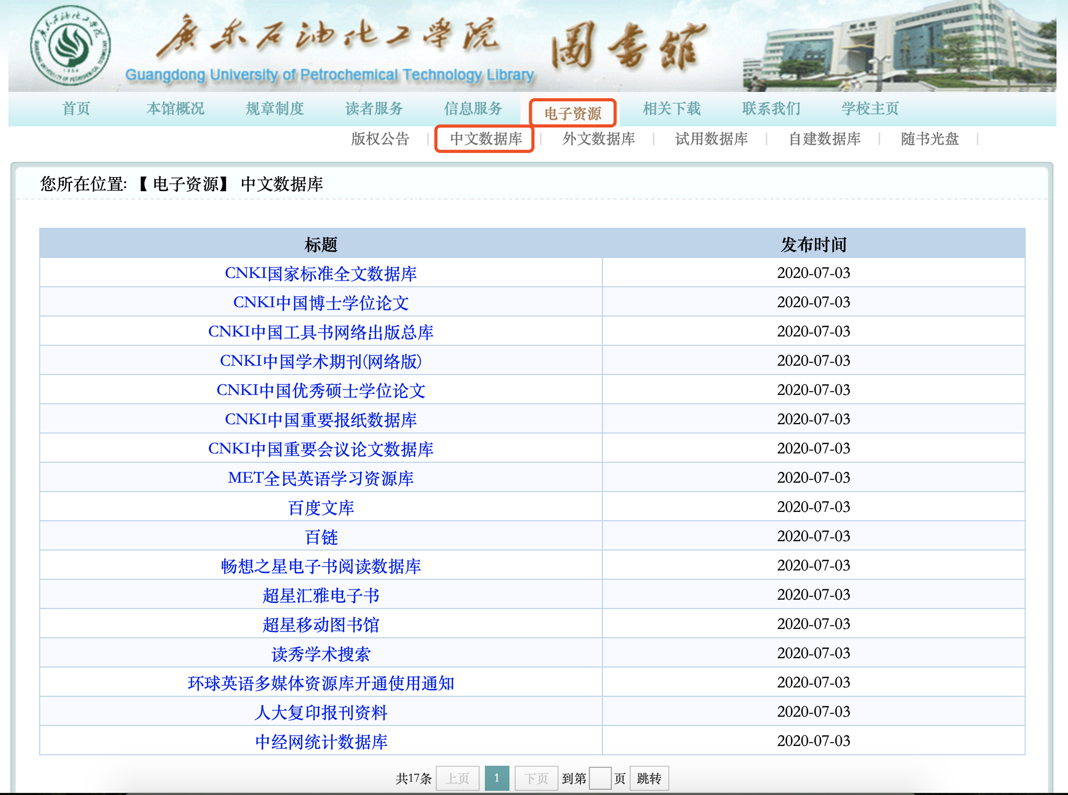
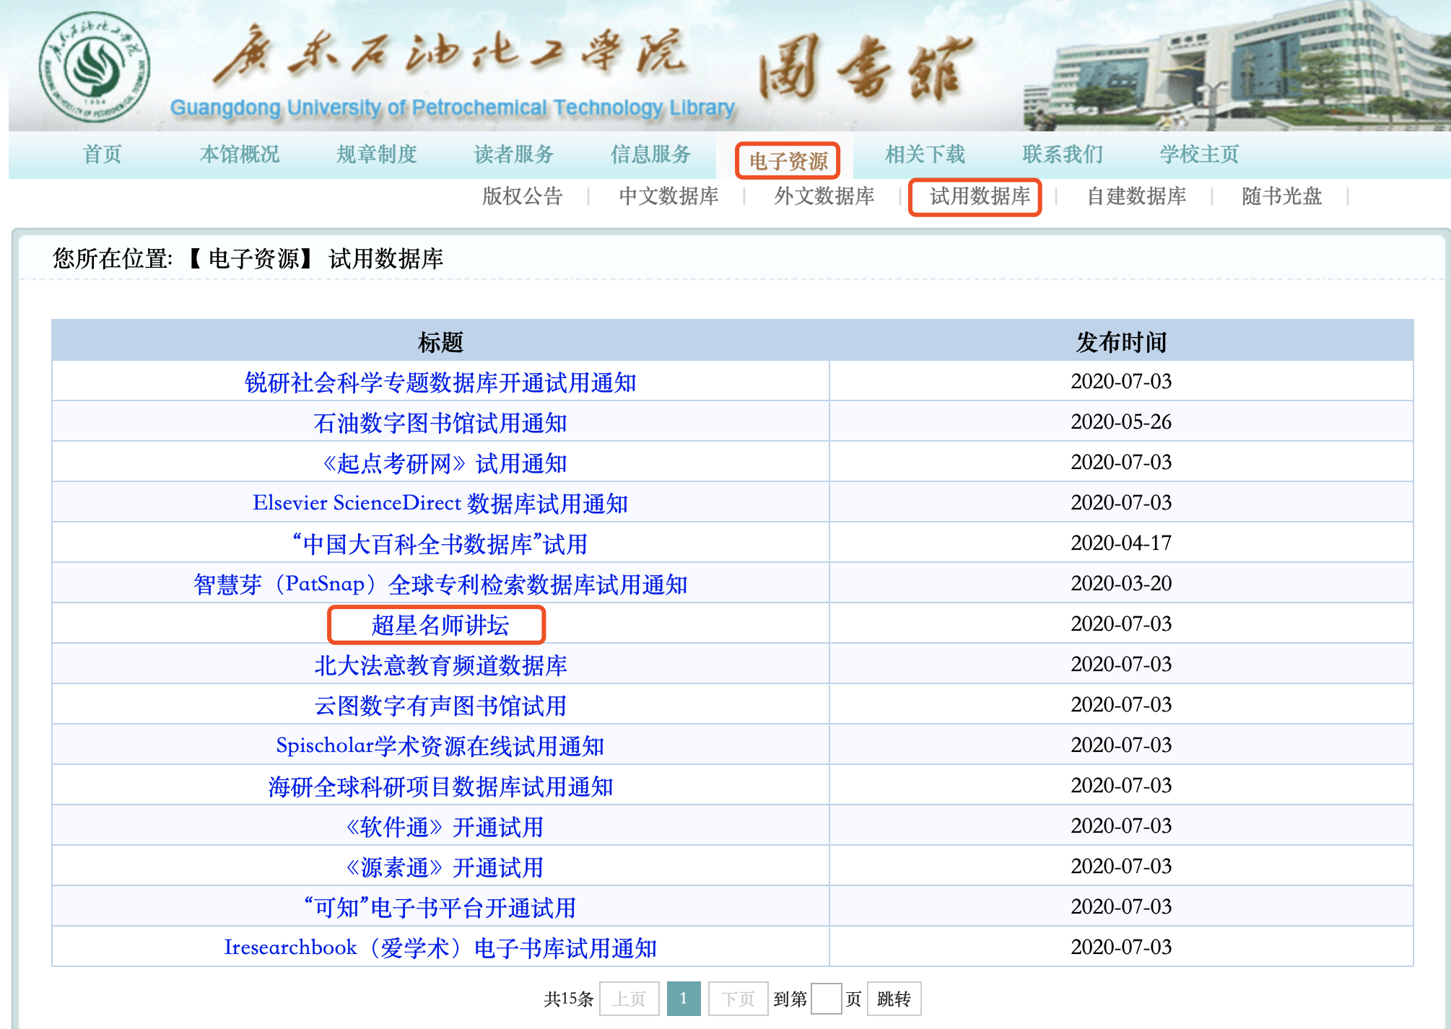
读秀知识库
百链云图书馆
汇雅电子书
移动图书馆
名师讲坛
Notes:
那么我们如何通过图书馆来解疑答惑呢，首先进入图书馆的首页，

Slide 5
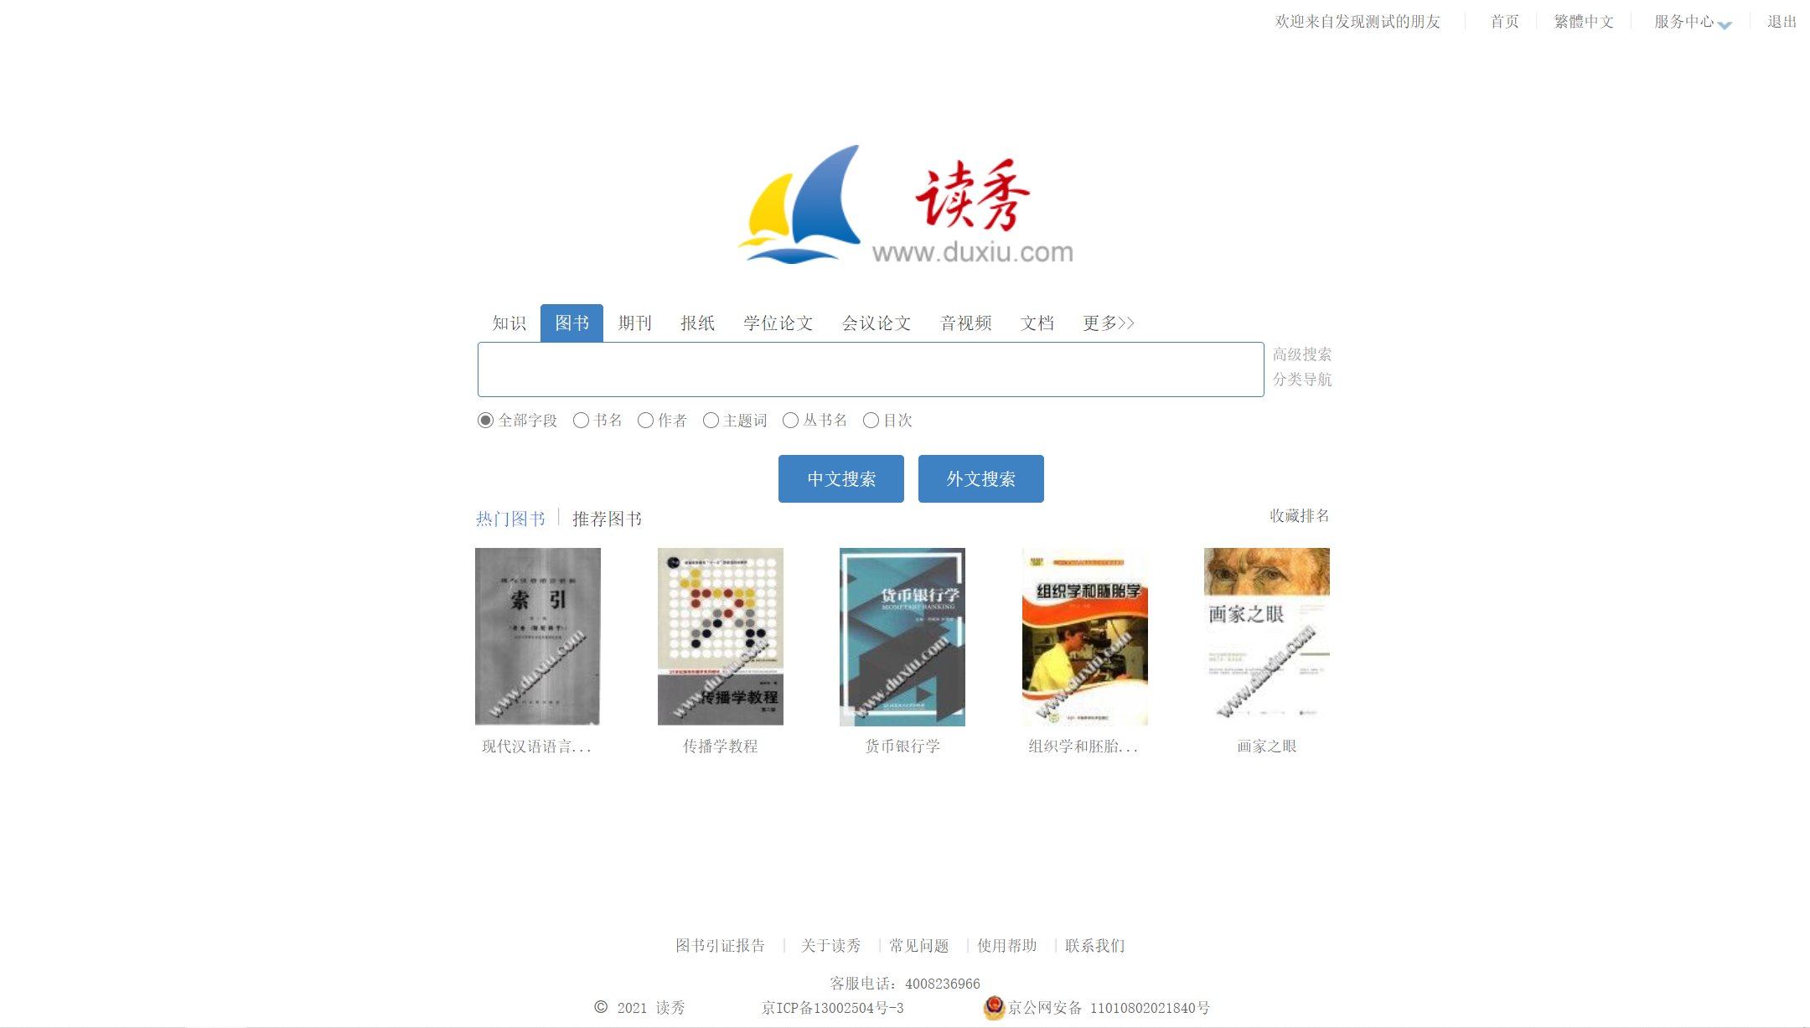
快速检索
模型
检索词：模型
检索提示
Notes:
读秀首页面介绍一下
读秀的检索服务一共分为三类，
首先先为大家介绍一下快速检索，在这里可对检索的关键词进行定位，可以是全部字段搜索，可以是作者，可以是书名。
例如第一步在读秀首页选择图书频道，输入“模型”点击搜索按钮，点击中文检索进入检索结果页

Slide 6
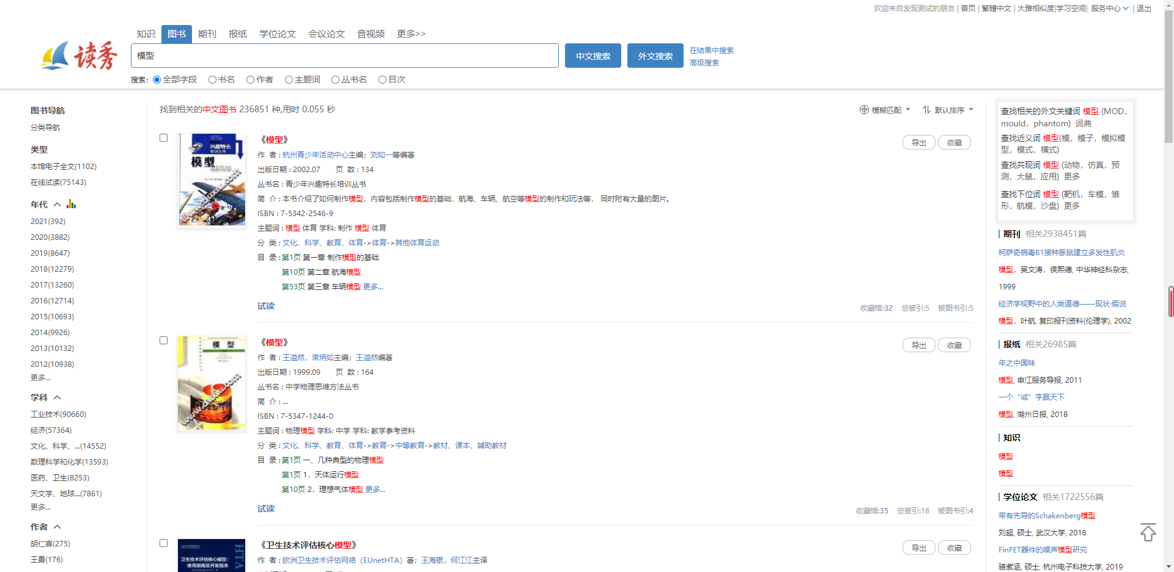
目次级检索
深入到图书目次检索
Notes:
检索结果除了向我们展示图书的封面，书名，作者，出版社等基本字段外，检索内容更是深入到图书章节当中，这就是读秀的目次检索。可以将关键词精确到具体的章节，具体段落中。实现根据一个词就可以找到一本书，这样可以帮助用户寻找更多相关资源。

Slide 7
图书检索结果页
缩小检索范围
Notes:
检索到的图书，可以通过左侧类型、年代、学科、作者等分面缩小检索范围

Slide 8
图书检索结果页
扩大检索范围
Notes:
在检索结果页不但有普通检索功能，还有与检索词的外文词、近义词、共现词、及下位词和相关词，比如跟模型经常一起出现的就是动物、预测等，同时还可以查看模型的百科介绍与之相关的期刊、

Slide 9
图书检索结果页
扩大检索范围
Notes:
报纸、文档、学位会议论文等其他的文献类型

Slide 10
图书检索结果页
点击默认排序下拉框内的功能则会依据文字介绍，展示相关功能
根据所搜图书，找到自己喜欢的类型
可点击具体年份筛选图书馆书籍信息
可查找自己相关图书的其它知识
可点击学科、作者查找相关书籍
Notes:
整体看下，在图书检索结果页左侧可以缩小查找范围，可通过类型确定阅读方式，点击具体年份筛选图书馆书籍信息，点击学科、作者查找相关书籍。右侧可以扩大检索范围，通过相关词语、资源类型来补充其他知识。通过点击默认排序下拉框，可以根据不同排序方式进行相关查找。

Slide 11
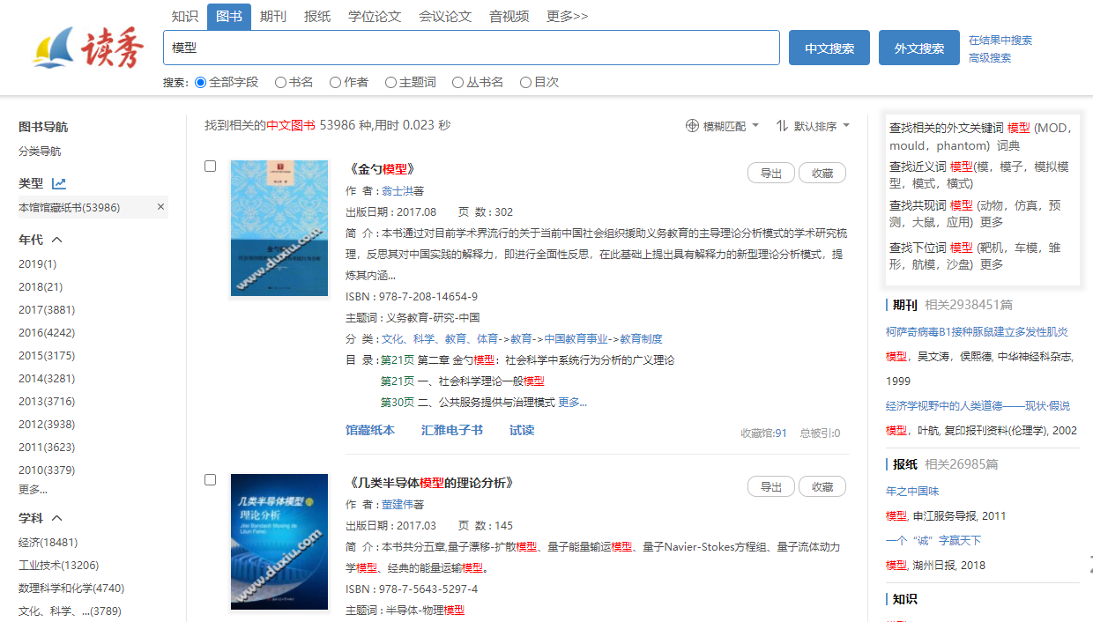
纸电一站式检索
馆藏纸本、馆藏电子版
一站式检索
Notes:
当然，除检索出相关的其他文献类型之外，本馆购买的纸本图书，电子本图书都可以一站式检索出来。

Slide 12
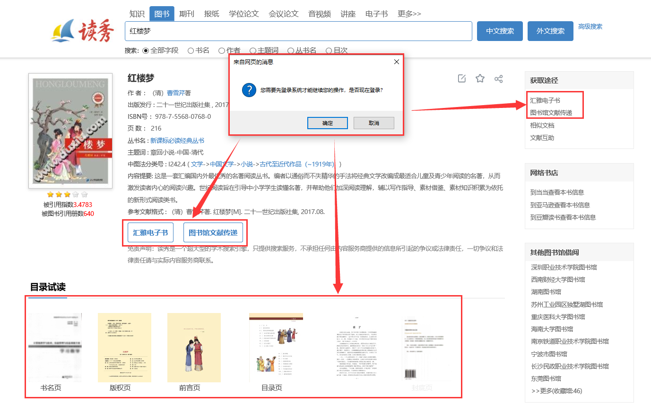
个人账号绑定
Notes:
使用试读、图书馆文献传递​、查看全文功能时需要绑定个人账号。

Slide 13
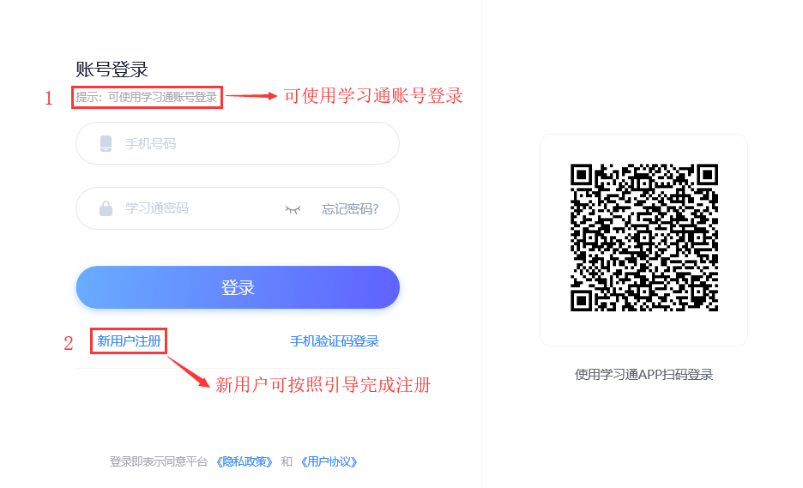
个人账号绑定
Notes:
用户可以直接使用学习通账号绑定，新用户可按照登录页面.

Slide 14
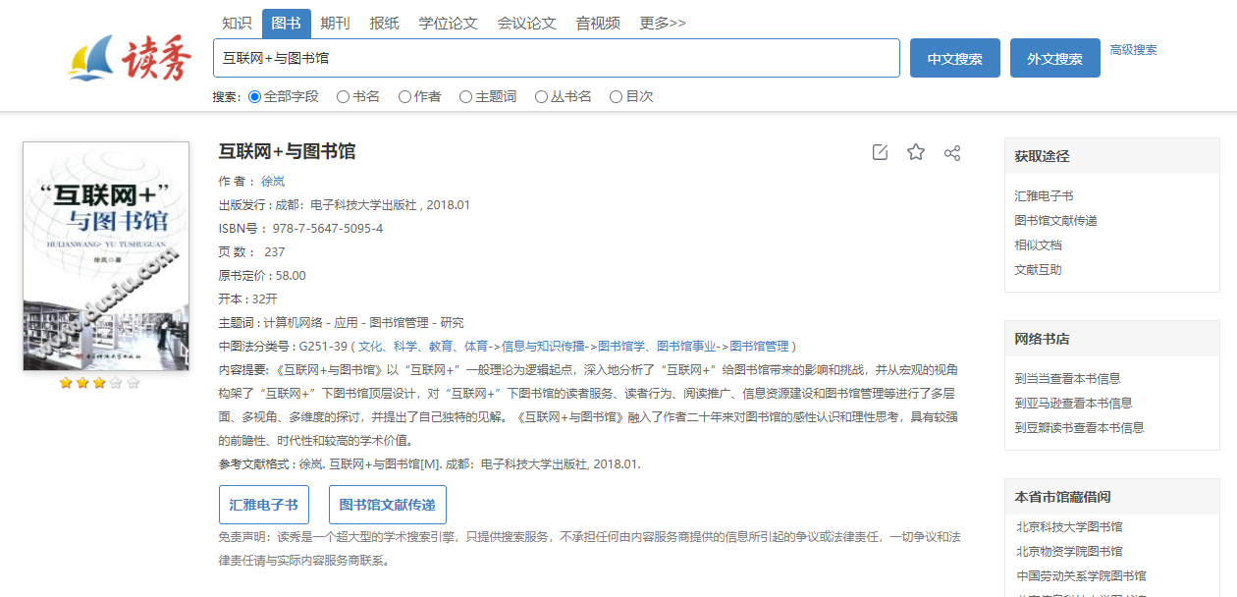
馆藏电子全文
点击包库全文阅读
Notes:
第一种是馆藏电子全文获取，例如在图书馆这本书卡片页中看一看到，有包库全文阅读和图书馆文献传递按钮，包库全文阅读就代表图书馆中有这本电子书，那么点击包库全文阅读，就可以进行在线阅读。

Slide 15
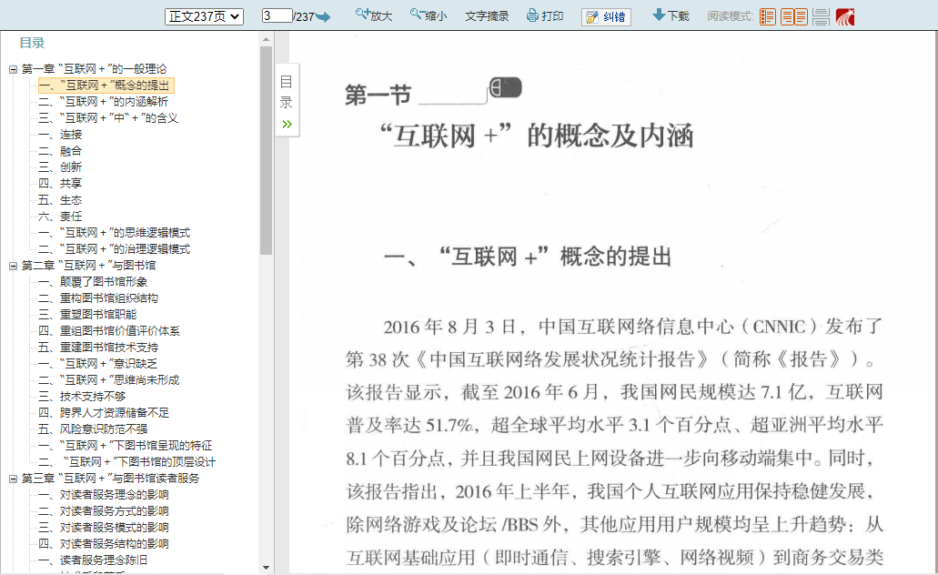
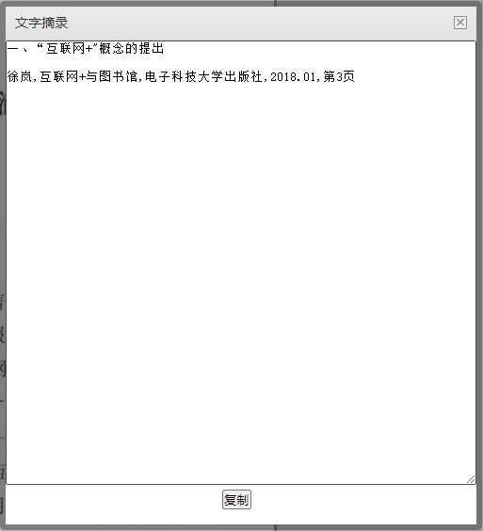
在线阅读
Notes:
并且在书本内页，我们可以通过OCR识别提取书中的内容

Slide 16
本馆没有全文数据？
文献传递
Notes:
前面讲的是找图书馆已经有的书可以查看全文，那图书馆没有的书怎么办呢，读秀有一个非常强大的功能，文献传递。

Slide 17
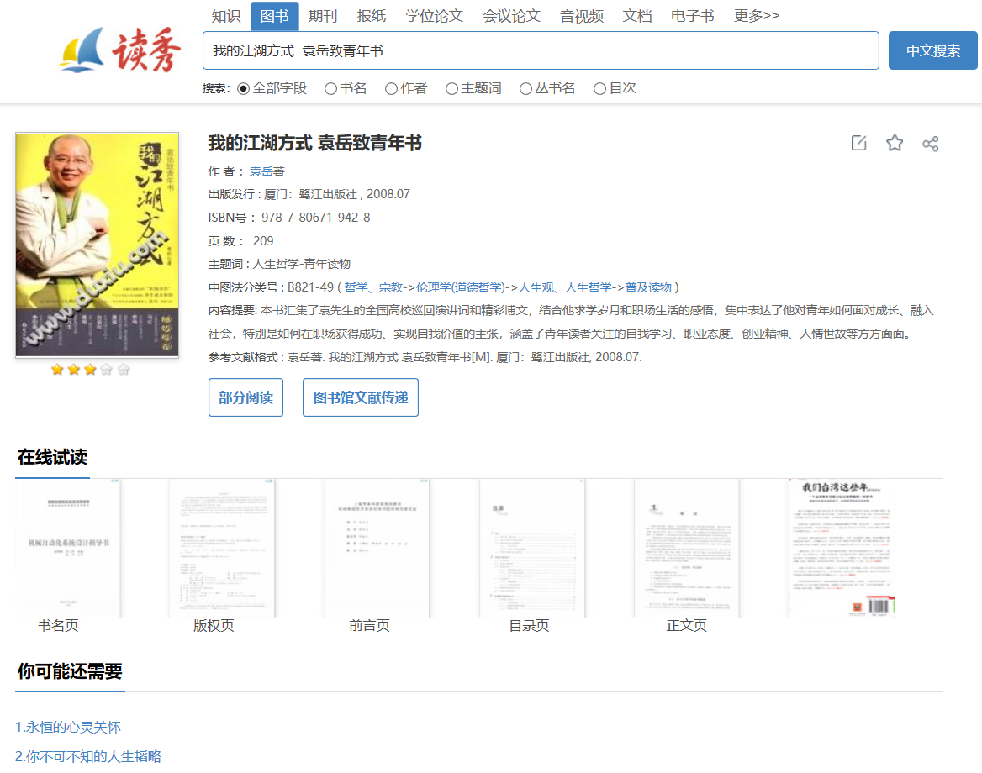
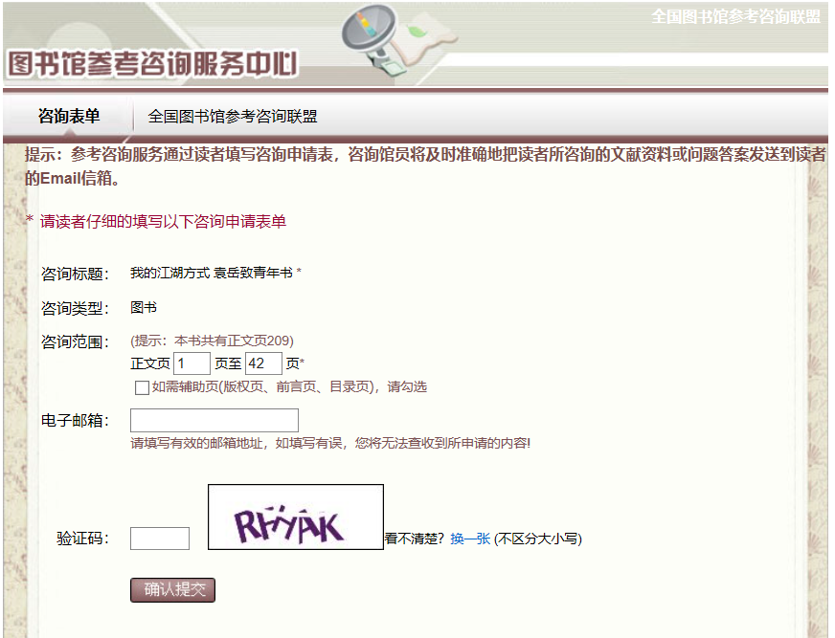
点击文献传递

Slide 18
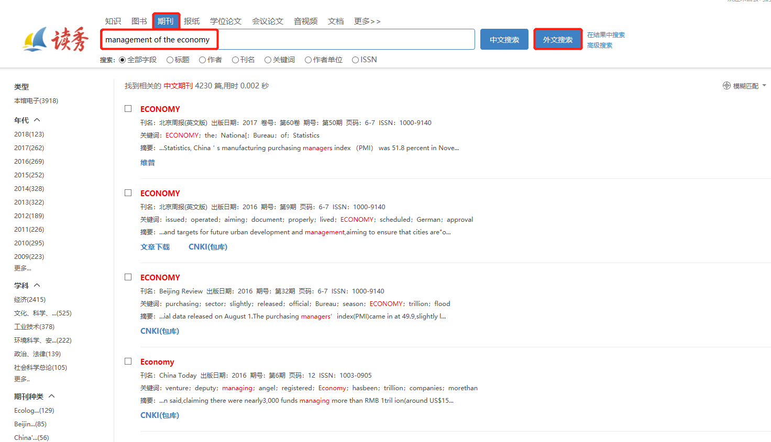
点击外文搜索
Notes:
此页是把读秀和百链合在一起讲了，还能找找外文资源，以经济管理为例

Slide 19
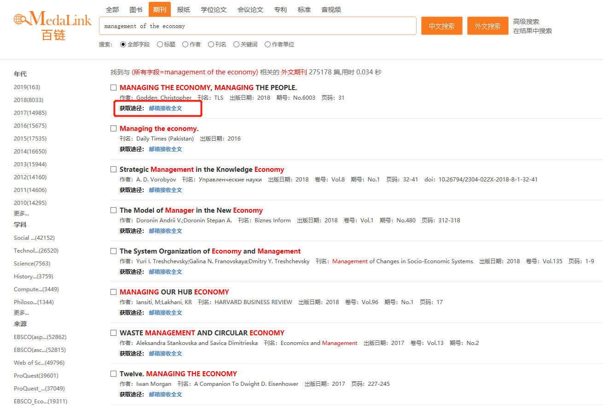
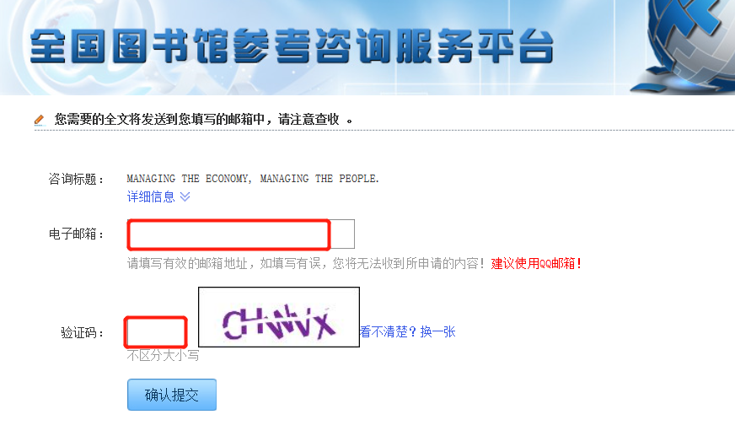
获取途径
Notes:
那么通过读秀的外文检索按键还可以直接跳转至我们的百链平台，进行外文资料的查找，更可通过文献传递获取所需的外文资料

Slide 20
有奖问答环节
1.若读秀没有的书，可以从哪里获取？
正确答案：文献传递

Slide 21
有奖问答环节
2.读秀可以直接切换到百链查找外文资源？
A
对
B
错

Slide 22
汇雅电子书
www.sslibrary.com
Notes:
汇雅电子书更多只是展示和操作，

Slide 23
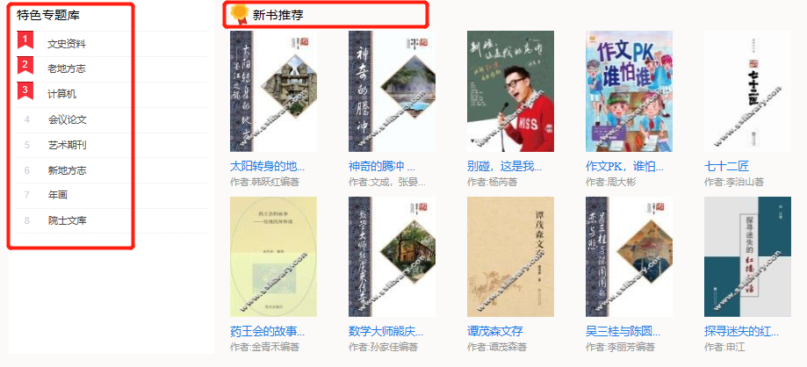
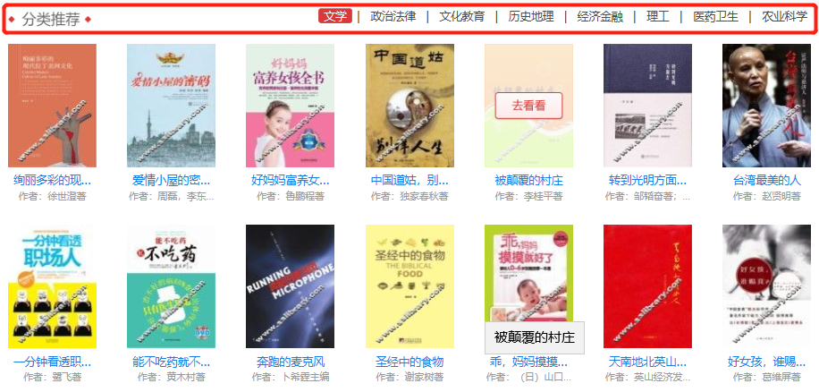
检索框
首页专题
图书分类
今日推荐
新书推荐
特色专题库
分类推荐
Notes:
超星电子图书目前馆藏总量高达百万级别，涵盖中图法22个大类。每年的新增图书超过10万种。同时，拥有来自全国500多家专业图书馆的大量珍本、善本、民国图书等稀缺文献资源。
汇雅电子书平台在全文资源的基础上进行深化开发，完成了对于电子图书的全文检索、目次检索等多途径和手段深入检索方式。真正达到了将图书内容糅合，为咱们提供了更加方便快捷的图书检索和阅读体验。

Slide 24
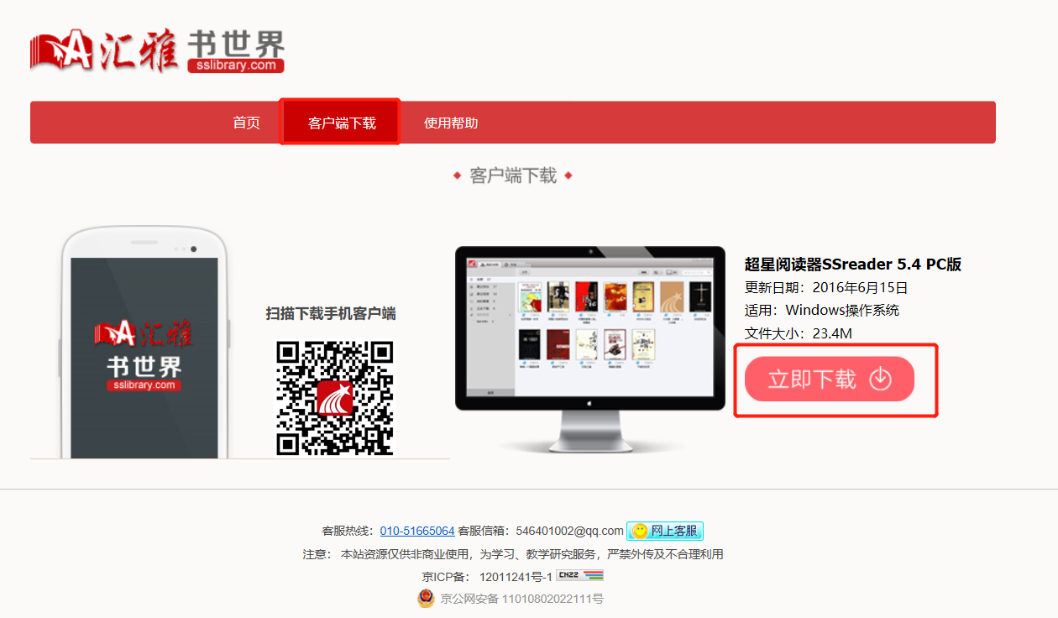
下载超星阅读器

Slide 25
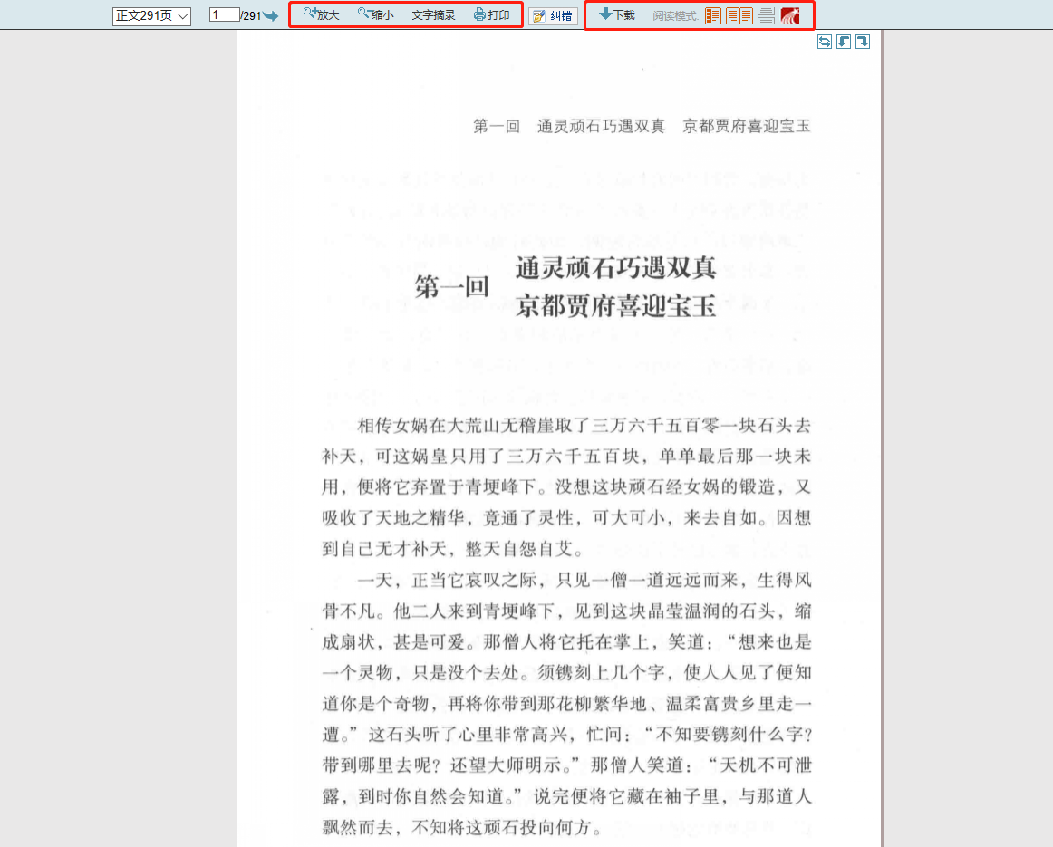
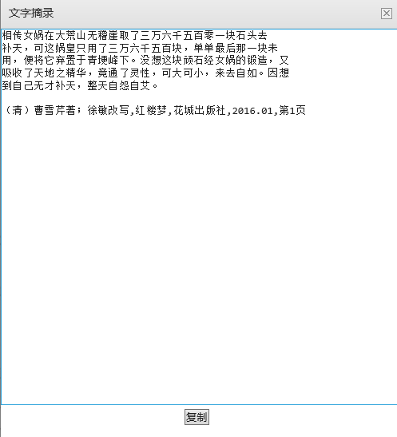

Slide 26
超星名师讲坛
Notes:
目前大家都知道视频或者短视频网站是广受大众喜爱的一种娱乐方式，那么咱们也可以通过超星名师讲坛视频库实现通过视频或者微视频增长课外知识，加深专业学习。

Slide 27
Notes:
咱们可以通过图书馆首页的电子资源里面的试用资源，找到超星名师讲坛，点击进去即可

Slide 28
海量资源 名师汇聚
莫言
诺贝尔文学奖得主
易中天
著名主持人
陈果
复旦大学教授
白岩松
著名主持人
严歌苓
著名作家
袁岳
著名企业家
10000+名师
50000+小时视频
梁文道
著名主持人
濮存昕
著名艺术家
Notes:
超星名师讲坛汇聚了如白岩松、易中天、莫言、濮存昕等各个领域的大咖学者，目前库中已收录了超过1万位名师，多达5万小时的讲座、课程等视频。

Slide 29
情景
撰写论文了
如何写好一篇论文？
论文写作的基本要求？
参考文献在论文中的重要性？
Notes:
以咱们大学生必经的的论文写作为例，不管你们还是你们的师兄师姐，肯定都会面临这样的疑惑，论文应该从何写起呢，论文的要求又是怎样的呢，
今天在这，提前给大家了解一下论文相关的知识，

Slide 30
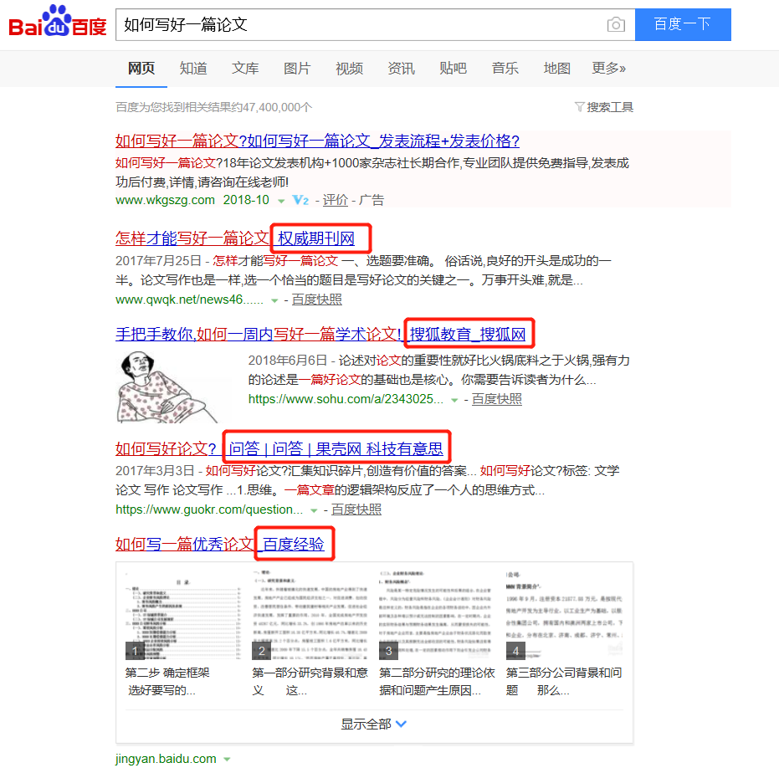
Notes:
在名师讲坛里面有很多关于写论文相关的视频，来自各高校教授的分享，比如复旦大学教授卢宝荣，就分享了如何撰写论文的前言，大家有兴趣的可以学习学习，对咱们四年的课业写作都会有一个大帮助的。

Slide 31
学生的第二课堂
走进名师课堂，看名师风采
丰富专业课水平，巩固知识点
Notes:
另外，名师讲坛更可以让同学们接触到如清华北大或者中国石油大学等知名院校的名师课程，在专业课上，可以作为咱们专业知识的补充，巩固知识点

Slide 32
Notes:
此页仅作为课堂小乐趣播放

Slide 34
超星课堂
超星讲座
微视频
天下名师兼我师
集合各界高端优质讲座
6分钟讲授一个知识点
Notes:
那我们名师讲坛主要

Slide 35
移动化阅读
碎片化
随时
随地
Notes:
我们前面介绍了那么多资源都是电脑端使用的，那据我所知，很多大一的同学是还没有买电脑的，不方，咱们图书馆还贴心地给大家准备了手机端的阅读盛宴

Slide 36
扫一扫
下载学习通
扫描二维码（微信扫描二维码请选择在浏览器打开）

Slide 37
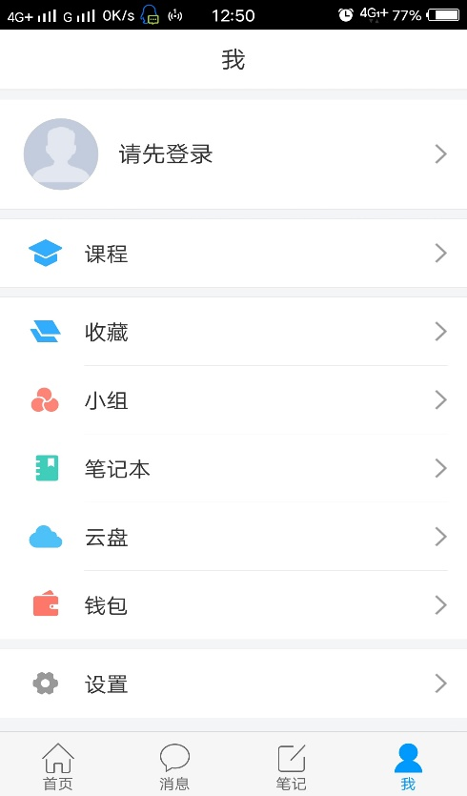
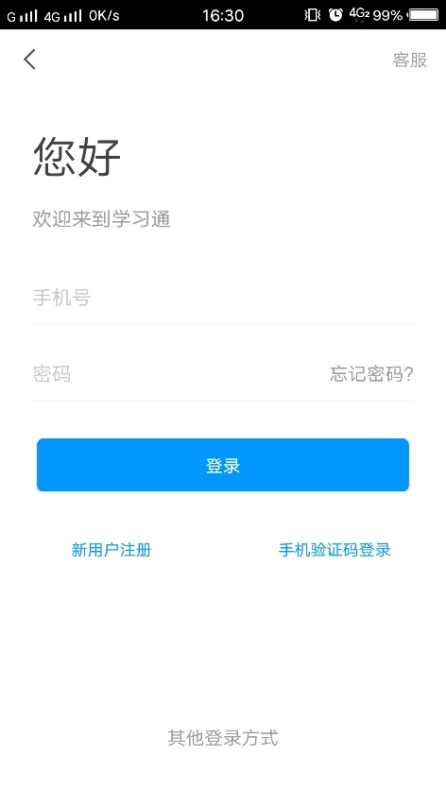
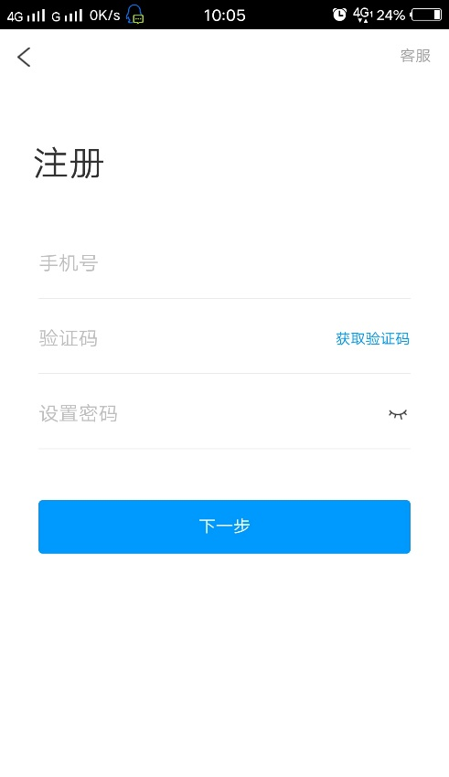
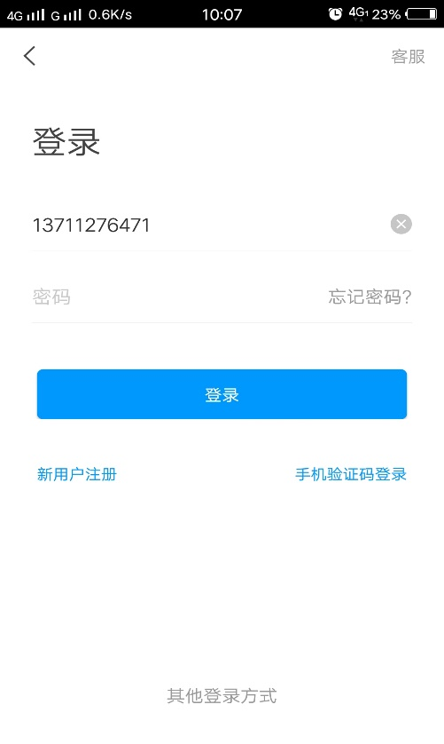
登录安装指引
1
2
3
4

Slide 38
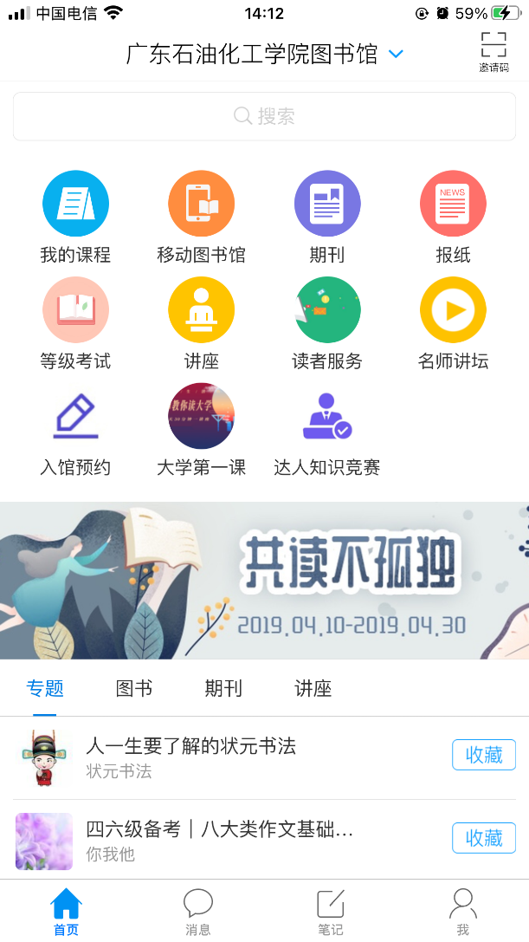
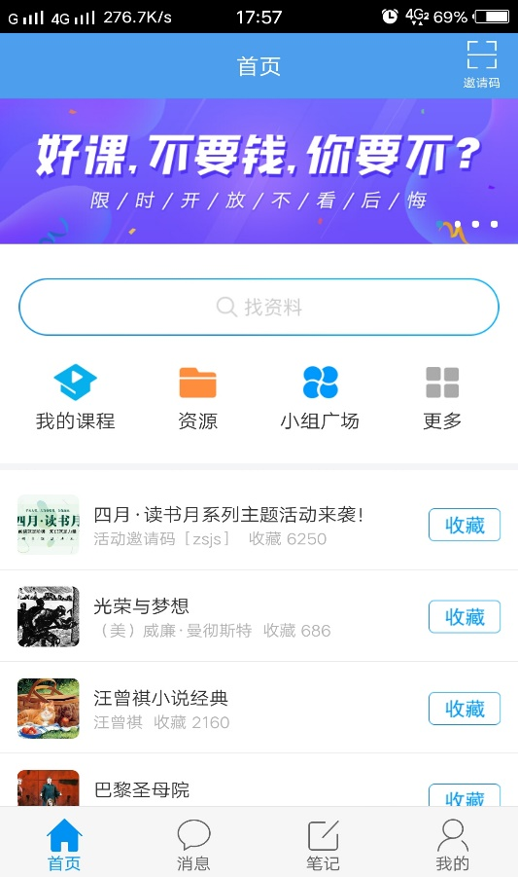
邀请码
广东石油化工学院
邀请码：yzsyhg

Slide 39
听讲座
阅读
专题创作
馆藏查询、续借
建群聊
Notes:
此页说明有了移动图书馆可以做什么

Slide 40
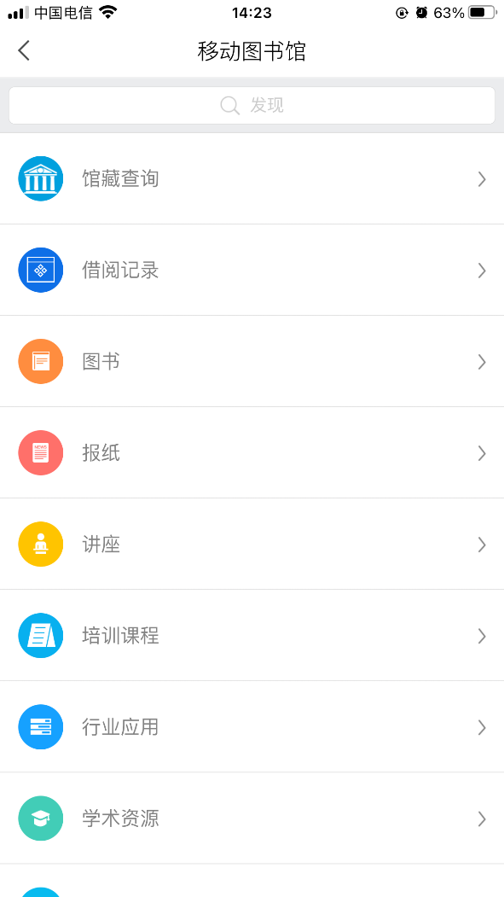
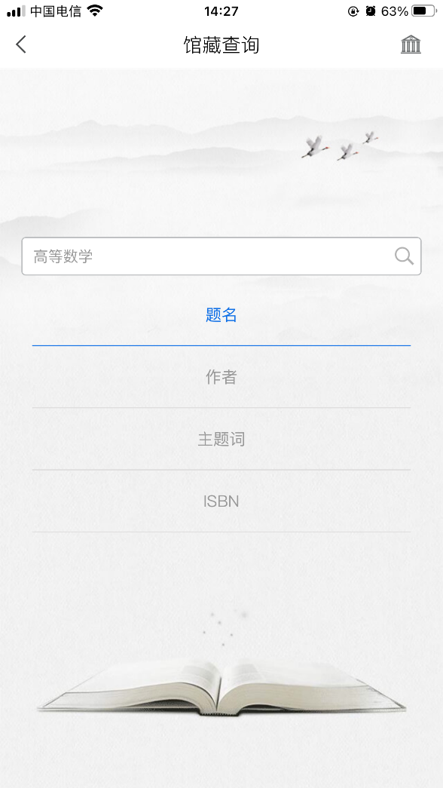
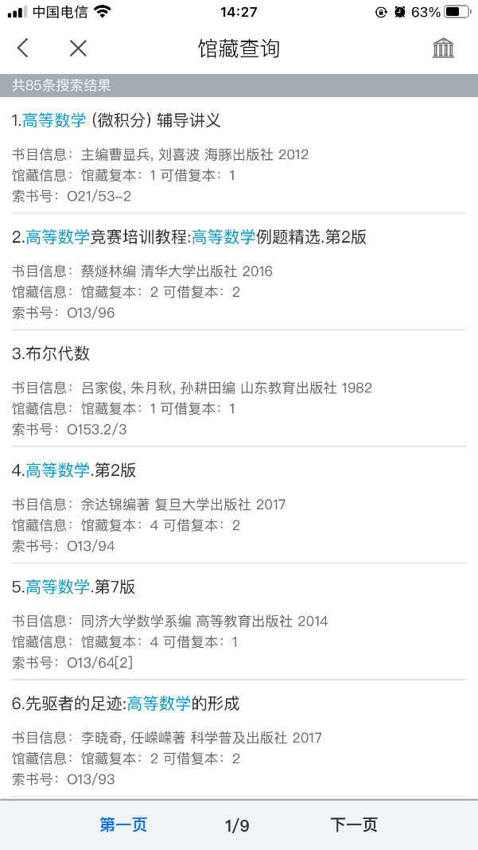
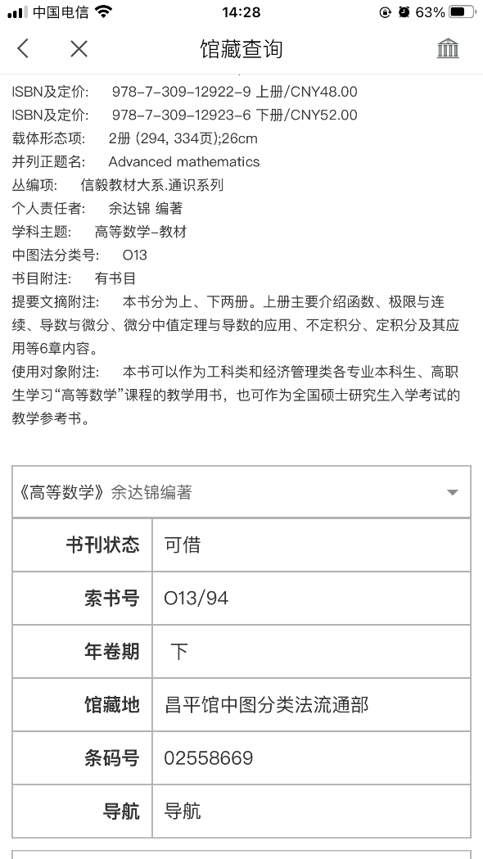
馆藏查询

Slide 41
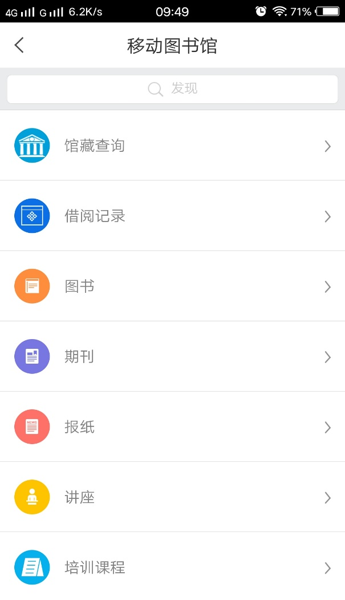
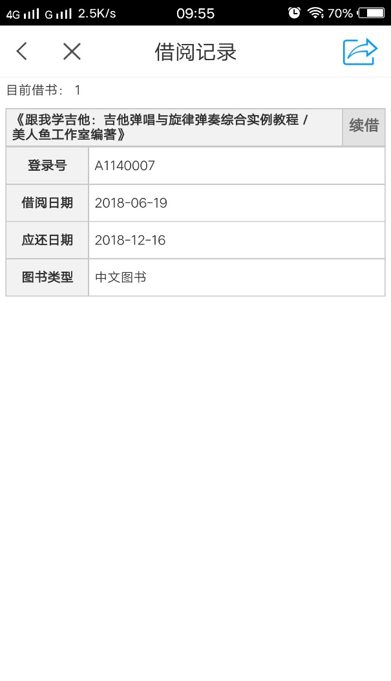
借阅记录、续借
查看个人借阅情况
（线上续借图书）

Slide 42
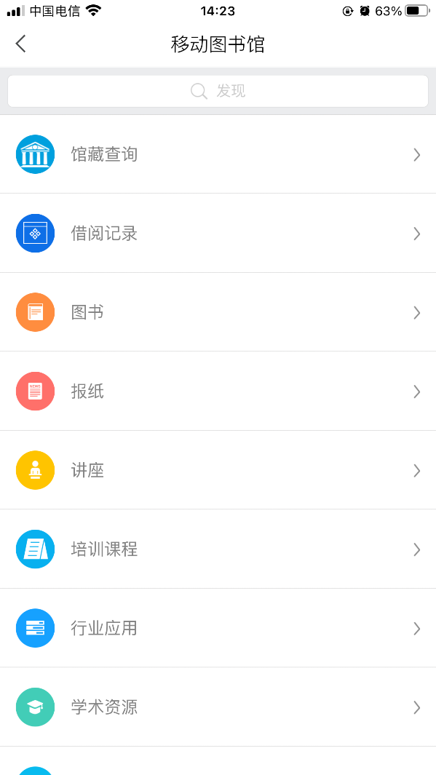
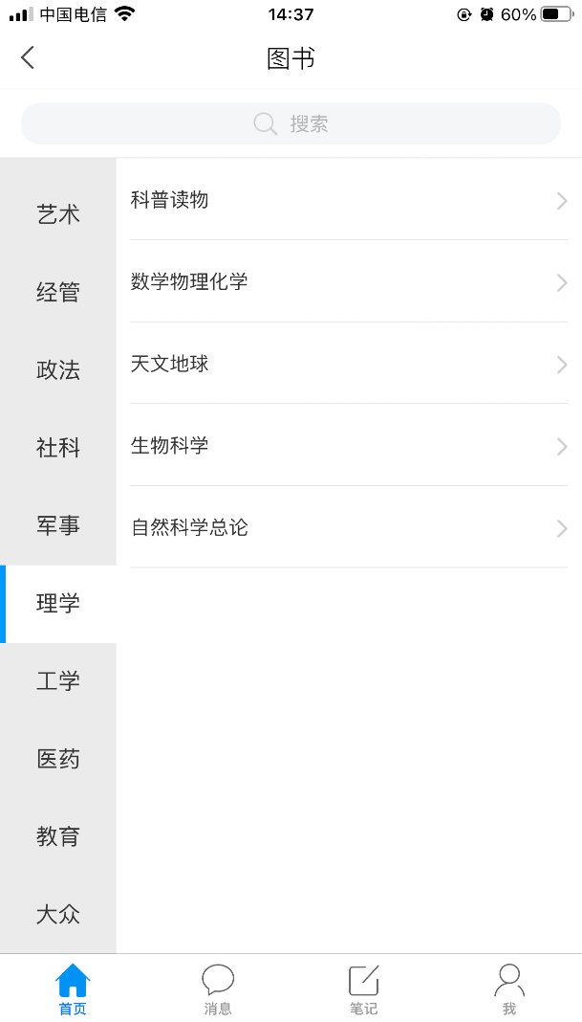
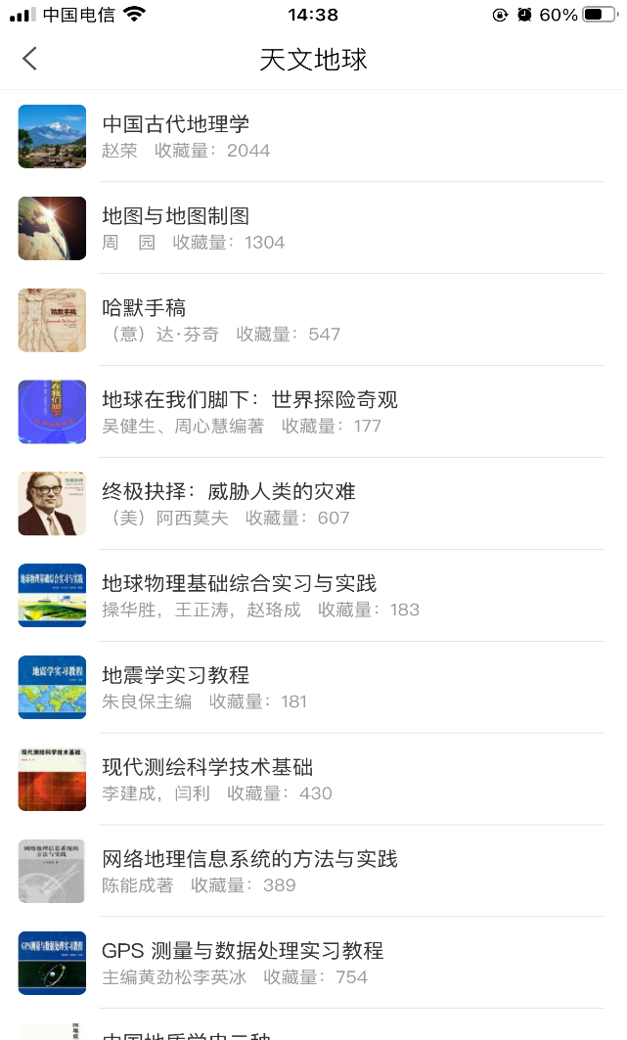
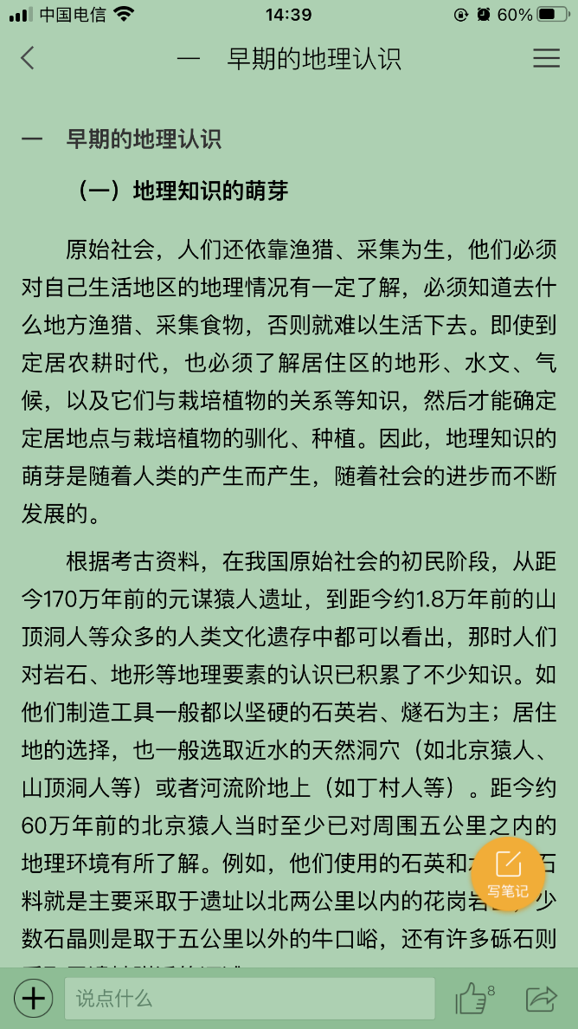
看图书
收藏、转发

Slide 43
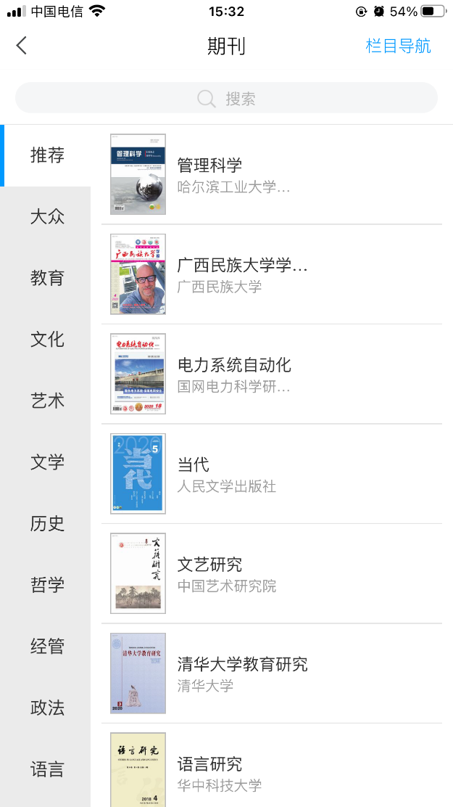
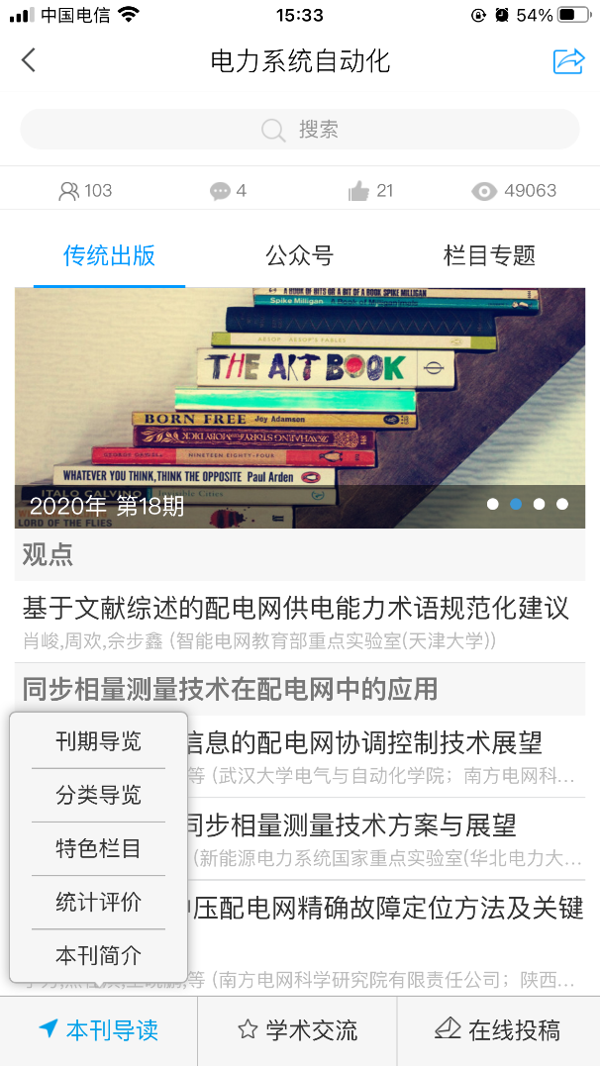
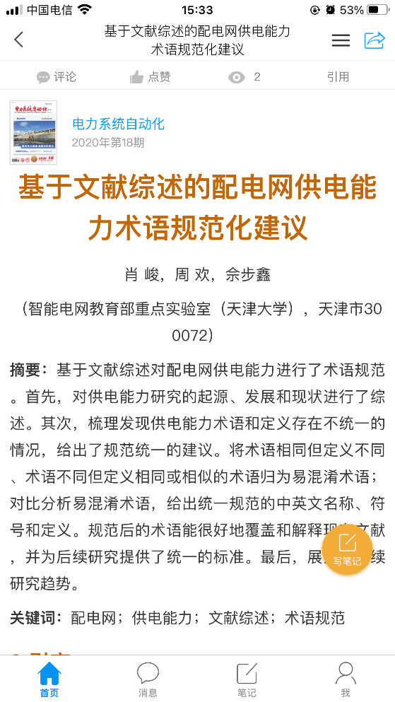
期刊
收藏、转发

Slide 44
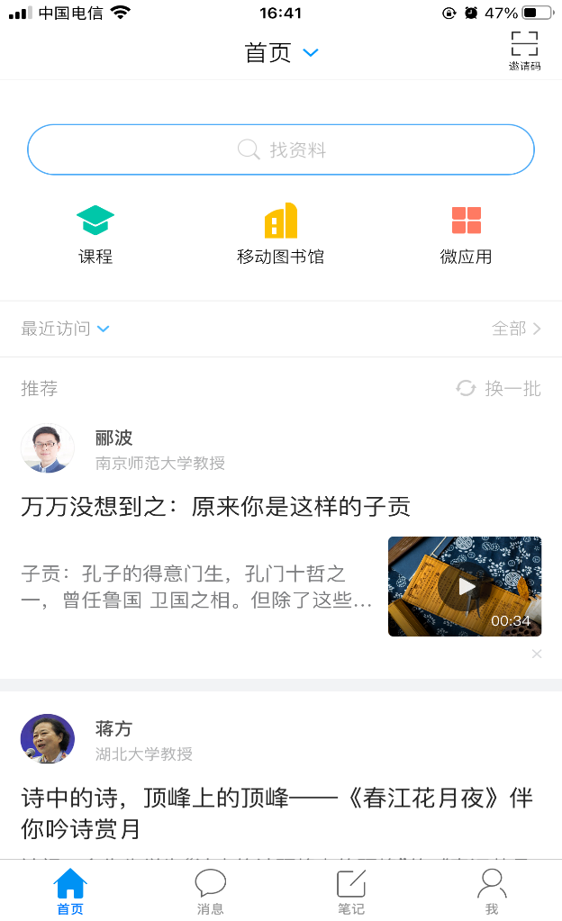
邀请码
名师讲坛
邀请码：msjt

Slide 45
有奖问答环节
1. 请问广东石油化工学院邀请码多少？
正确答案： yzsyhg

Slide 46
有奖问答环节
2. 请问名师讲坛的学习通邀请码多少？
正确答案：msjt

Slide 47
有奖问答环节
3. 请问名师讲坛里共有多少小时视频？
A
45000小时
B
50000+小时
C
57000小时
D
60000+小时

Slide 48
更多惊喜，敬请探索

Slide 49
知识回顾
读秀
百链
超星
视频
移动
图书馆
汇雅
电子书
中文图书馆的一站式检索和获取
移动应用
外文资源的补缺平台
学术视频，
名师风采
百万图书，尽情畅读
Notes:
此页为总结，分别概述每个平台的用途

Slide 50
2021
thank you
超星集团：邓宝赛
PPT模板下载：www.1ppt.com/moban/ 行业PPT模板：www.1ppt.com/hangye/
节日PPT模板：www.1ppt.com/jieri/ PPT素材下载：www.1ppt.com/sucai/
PPT背景图片：www.1ppt.com/beijing/ PPT图表下载：www.1ppt.com/tubiao/
优秀PPT下载：www.1ppt.com/xiazai/ PPT教程： www.1ppt.com/powerpoint/
Word教程： www.1ppt.com/word/ Excel教程：www.1ppt.com/excel/
资料下载：www.1ppt.com/ziliao/ PPT课件下载：www.1ppt.com/kejian/
范文下载：www.1ppt.com/fanwen/ 试卷下载：www.1ppt.com/shiti/
教案下载：www.1ppt.com/jiaoan/ PPT论坛：www.1ppt.cn

Slide 51
知 识 问 答
https://ks.wjx.top/vj/rsq1bR3.aspx
奖励规则：
1、本次知识问答共有5题，1-2题为单选题，3-5题为多选题，合计100分。答题截止时间从即时起到21点20分。
2、按照答题分数和时间排序，成绩前十位的同学将获得精美笔记本一本。
3、个人信息填写错误者或在线答题不满60分者，没有素拓学分。本讲座已为新生申请了0.2分的素拓学分。
温馨提示：
请进行课堂互动问答的同学添加qq:805742130完成信息登记，以便领取奖品精美台灯。
微信扫描二维码答题

